Slide 1
Применение численных методов в профессиональной деятельности среднего медицинского персонала
Занятие N2

Slide 2
Новости
Вследствие врачебных ошибок и ненадлежащего оказания медицинской помощи погибло
Только в первой половине этого года в следственные органы СК России поступили 2516 сообщений о преступлениях, связанных с врачебными ошибками. В результате возбуждено 419 уголовных дел.
Год | Погибло | Детей
2015 | 712 | 317
I полугодие 2016 | 352 | 142
Сообщил председатель СК России Александр Бастрыкин. 29.09.2016г

Slide 3
Проверочная работа

Slide 4
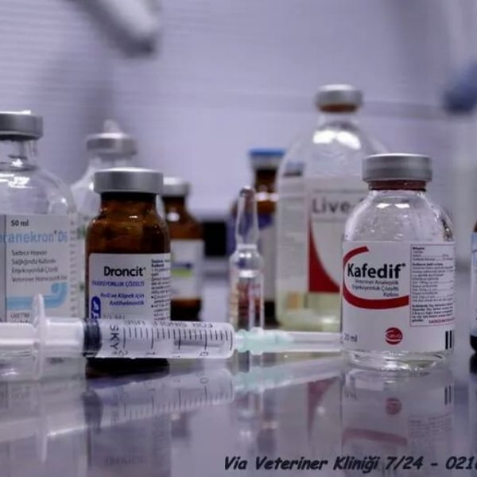
Применение численных методов в профессиональной деятельности среднего медицинского персонала
При выполнении своих профессиональных обязанностей медицинским работникам часто приходится производить различные математические вычисления.
От правильности проведенных расчетов зависит здоровье, а иногда и жизнь пациентов. В этом разделе рассмотрим наиболее часто встречающиеся ситуации, где необходимо применение математических методов.

Slide 5
Расчет дозы лекарственного препарата
    Задача 1
    Больному назначен препарат в дозе 500 мг на прием. Препарат расфасован в граммах. Сколько грамм нужно дать больному?
Дозировка препарата, имеющегося у Вас, и дозировка, назначенная врачом, должны быть в одинаковых единицах измерения.

Slide 6
Расчет дозы лекарственного препарата
    Задача 1
    Больному назначен препарат в дозе 500 мг на прием. Препарат расфасован в граммах. Сколько грамм нужно дать больному?
      Решение:
1г = 1000мг ⇒ 1 мг = 0,001 г
500 мг = 0,001 г • 500 = 0,5 г
Ответ: больному нужно дать 0,5 г.

Slide 7
Расчет дозы лекарственного препарата
    Задача 2
Больной должен принимать лекарство в растворе по одной чайной ложке 3 раза в день в течение 2-х недель. Какое количество лекарственного раствора ему следует выписать?

Slide 8
Расчет дозы лекарственного препарата
    Задача 2
Больной должен принимать лекарство в растворе по одной чайной ложке 3 раза в день в течение 2-х недель. Какое количество лекарственного раствора ему следует выписать?
      Решение:
Объем одной чайной ложки = 5 мл
В день - 3 чайные ложки, т.е. 5 мл • 3 = 15 мл
В течение 14 дней, т.е. 15 мл • 14 = 210 мл
Ответ: необходимо выписать 210 мл лекарственного раствора

Slide 9
Расчет дозы лекарственного препарата
    Задача 3
Имеется флакон 200 мл 10%-го раствора кальция хлорида. Назначение врача: 1,5 г кальция хлорида 3 раза в день. Выполните назначение врача. (Определите сколько мл имеющегося раствора необходимо дать больному на один прием и за сутки).

Slide 10
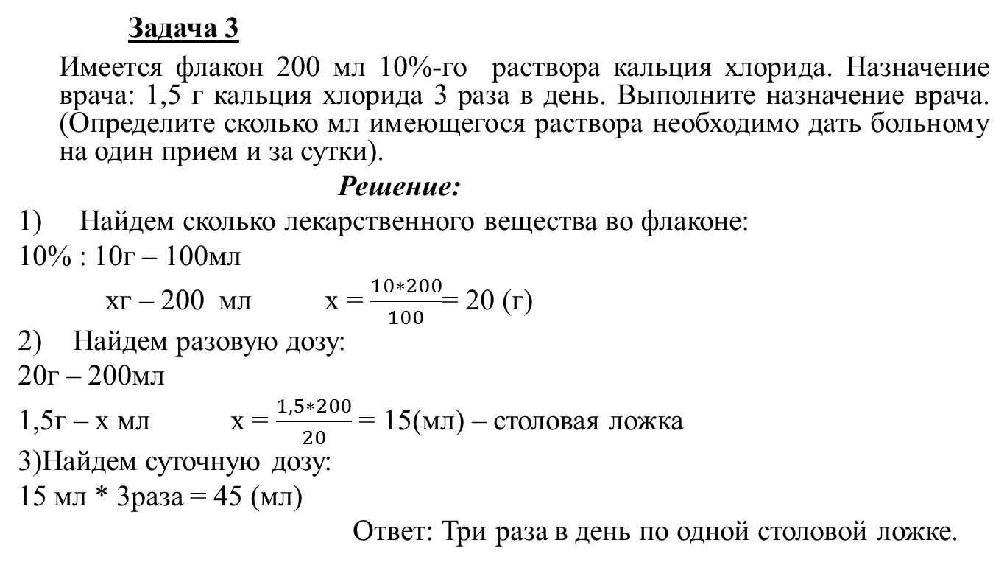
Расчет дозы лекарственного препарата
    Задача 3
Имеется флакон 200 мл 10%-го раствора кальция хлорида. Назначение врача: 1,5 г кальция хлорида 3 раза в день. Выполните назначение врача. (Определите сколько мл имеющегося раствора необходимо дать больному на один прием и за сутки).
Решение:
Найдем сколько лекарственного вещества во флаконе:
10% : 10г – 100мл
хг – 200 мл х = $\frac{10∗200}{100}$= 20 (г)
Найдем разовую дозу:
20г – 200мл
1,5г – х мл х = $\frac{1,5∗200}{20}$ = 15(мл) – столовая ложка
3)Найдем суточную дозу:
15 мл * 3раза = 45 (мл)
Ответ: Три раза в день по одной столовой ложке.

Slide 11
Расчет дозы лекарственного препарата
Задача4. Назначение врача: 2г лекарственного средства в виде микстуры. Имеется: микстура, 2мл которой содержат 1000 мг препарата. Сколько мл составляет разовый прием?
Задача5. Рассчитать разовую и суточную дозы магния сульфата, выписанного взрослому как желчегонное средство в 20% растворе и назначенного по 1 столовой ложке 3 раза в день.
Задача6. Определить курсовую дозу спиртовой настойки валерианы, назначенной по 30 капель на ночь в течение 25 дней.
Задача7. Назначение врача: морфин по 15 мг внутримышечно каждые 4 часа при болях. Имеется: морфин во флаконах по 10мг/ мл (указано количество препарата в 1 мл раствора). Сколько мл раствора медсестра должна набрать в шприц для инъекций?
Задача8. При отеке головного мозга врач назначил преднизолон 60 мг внутримышечно 3 раза в день. Имеется раствор преднизолона по 30 мг/мл. Сколько мл составляет разовый прием?

Slide 12
Решение задач.
Задача4. 2мл-1000мг=1г, 2г в 4мл.
Задача5. 20%: 20г-100мл
Хг-15мл
Х=20*15/100=3г – разовая доза, 3*3=9г
Задача6. 1мл=40кап. спиртовой настойки.
Хмл=30кап.
Х=1*30/40=3/4=0,75мл
0,75*25=18,75мл
Задача7. 10мг-1мл
15мг-хмл
Х=15/10=1,5мл
Задача8. 30мг-1мл
60мг-хмл
Х=2мл

Slide 13
Расчет дозы лекарственного препарата
Задача9. Назначение врача: адреналин по 0,5 мг внутримышечно 4 раза в день. Имеются ампулы адреналина 0,1% по 1 мл. Сколько мл раствора должна набрать в шприц медсестра?
Задача10. Лазикс 30 мг внутримышечно немедленно. Имеется ампула 2 мл – в ам-пуле 20 мг. Сколько мл лазикса нужно набрать в шприц для инъекций?
Задача11. Рассчитать количество капсул оксациллина натриевой соли на 7 дней лечения раневой инфекции, если суточная доза составляет 1 г., содержимое одной капсулы – 0,25 г.
Задача12. Рассчитать количество таблеток амоксициллина на 7 дней лечения анги-ны, если суточная доза составляет 1,5 г в три приёма, доза одной таблетки – 0,25 г.
Задача13. Рассчитать разовую и суточную дозы 3% раствора натрия бромида на-значенного больному неврозом в объёме 200 мл по 1 столовой ложке 3 раза в день. Определить на сколько приёмов и дней лечения хватит больному данного раствора.
Задача14. Врач назначил по одной чайной ложке раствора калия бромида 3 раза в день на 4 дня.. Определите концентрацию калия бромида и объем раствора, если больной должен получать по 0,05 г препарата.

Slide 14
Решение задач
Задача9. 0,1г=100мг
0.1%: 100мг-100мл
0,5мг-хмл
Х= 0,5*100/100=0,5мл
Задача10.
2мл-20мг
Хмл-30мг Х= 2*30/20=3мл
Задача11.
1день=1г/0,25г=4капсулы.
4*7=28капсул.
Задача12. Разовая доза =1,5/3=0,5г , 0,5/0,25=2 таблетки. 2*7=14 таблеток.
Задача13. 1 ст.ложка=15мл
3%: 3г-100мл,
Хг-15мл х=15*3/100=0,45г-разовая доза.
0,45г*3=1,35г-суточная доза.
200мл/15мл= на 13 приемов/3=на 4 дня.
Задача14.
1ч.л.-5мл-0,05г
100мл- хг х=100*0,05/5=1г
1%раствор.
5*3*4=60мл

Slide 15

Определение цены деления шприца
Найдите на цилиндре ближайшую к подыгольному конусу цифру, указывающую количество мл;
определите число делений на цилиндре между этой цифрой и подыгольным конусом;
разделите ближайшую к подыгольному конусу цифру на число делений.
Это и будет «цена» деления шприца.

Slide 16
Определение цены деления шприца

Slide 17
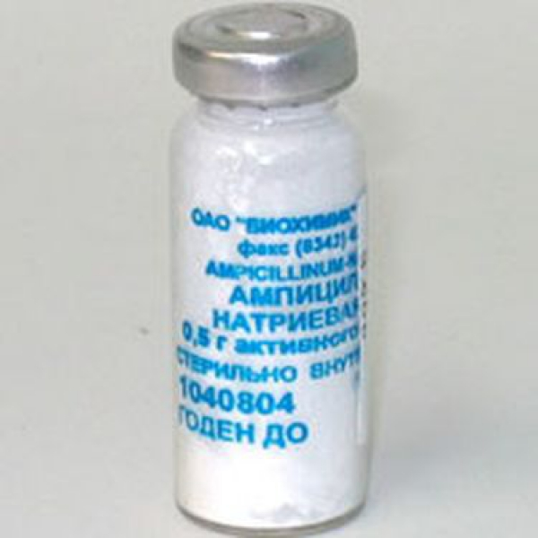
Математические расчеты при разведении антибиотиков
Многие антибиотики для парентерального применения выпускают во флаконах в твердой лекарственной форме
в виде кристаллического порошка.
Для инъекционного введения используются стерильные растворители:
0,9% изотонический раствор натрия хлорида (физиологический раствор),
вода для инъекций,
0,25% или 0,5% растворы новокаина.

Slide 18
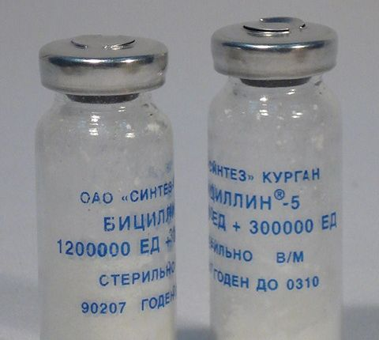
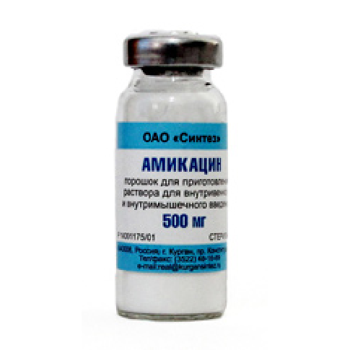
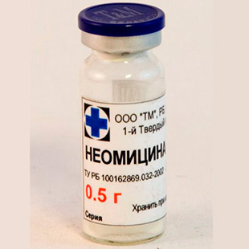
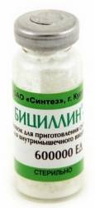
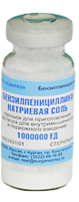
Антибиотики во флаконах дозируются в Единицах Действия и граммах
1,0 г - 1 000000 ЕД
0,5 г – 500000 ЕД
0,25г – 250000 ЕД

Slide 19
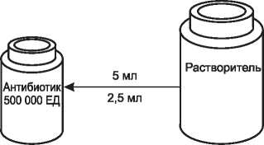
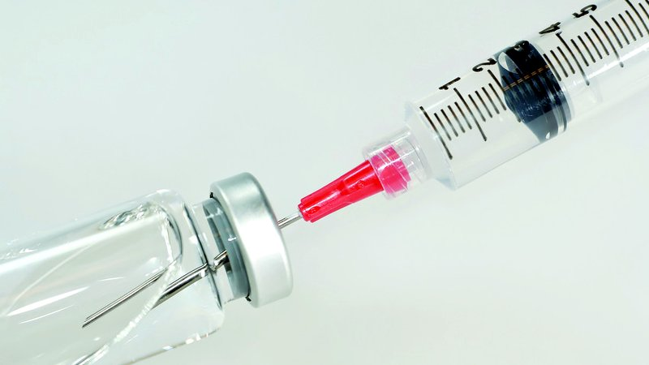
Два способа разведения антибиотиков
Классическое разведение (1:1):
На 1000000 ЕД – 10 мл растворителя.
500000 ЕД – 5,0 мл
100000 ЕД – 1,0 мл
Стандартное разведение (рабочее) (2:1):
На 1000000 ЕД – 5 мл растворителя.
500000 ЕД – 2,5 мл
200000 ЕД – 1,0 мл

Slide 20
В детской практике применяют разведение 1:1 (малые дозы антибиотика), в терапии взрослым преимущественно 2:1.
Например, пациенту необходимо ввести 500 000 ЕД антибиотика. При разведении 1:1 необходимо взять 5 мл растворителя; но можно применить и правило разведения 2:1. В этом случае берут 2,5 мл растворителя.
При больших дозах антибиотиков целесообразно использовать правило разведения 2:1 (1 млн ЕД; 1,2млн ЕД; 1,5 млн ЕД), так как частое введение антибиотиков – угроза осложнения (асептический нерассасывающийся инфильтрат).
При разведении антибиотика растворитель лечебную функцию не несет – доза препарата не меняется от количества растворителя.

Slide 21
Задание1. При классическом разведении:
Во флаконе 1 000 000 ЕД – необходимо добавить _____ мл раствора
Во флаконе 500 000 ЕД – необходимо добавить _____ мл раствора
Во флаконе 0,5г – необходимо добавить _____ мл раствора
Во флаконе 0,25г – необходимо добавить _____ мл раствор
ОТВЕТЫ: 10 мл; 5 мл; 5 мл; 2.5 мл.
Задание 2. а) Назначение врача: сделать инъекции двум пациентам: одному 300 000 ЕД, другому – 500 000 ЕД. Классическое разведение.
Во флаконе 1 000 000ЕД пенициллина. Выполнить назначение врача.
Сколько мл растворителя введете во флакон?
Сколько мл наберете в шприц для каждой инъекции?
Сколько остается во флаконе ЕД антибиотика?
Сколько остается во флаконе мл раствора антибиотика?
б) Назначение врача: 90 000 ЕД пенициллина. Классическое разведение.
Во флаконе 1 000 000ЕД пенициллина. Выполнить назначение врача.
Сколько мл растворителя введете во флакон?
Сколько мл раствора наберете в шприц для инъекции?
Сколько остается во флаконе ЕД антибиотика?
Сколько остается во флаконе мл раствора антибиотика?

Slide 22
Сколько мл растворителя необходимо взять?
Сколько мл набираем в шприц для инъекции?
Рассчитайте остаток во флаконе:
- в миллилитрах;
- в ЕД (или граммах)
№ | Название антибиотика | Назначение врача
1 | АМПИОКС. Доза во флаконе 0,5 г. Классическое разведение. | Ввести 250 000 ЕД
2 | ЦЕФАЗОЛИН. Доза во флаконе 1,0 г. Классическое разведение. | Ввести 300 000 ЕД
3 | БЕНЗИЛПЕНИЦИЛЛИНА НАТРИЕВАЯ СОЛЬ. Доза во флаконе 1 000 000 ЕД. Разведен 4,0 ml | Ввести 0,5 г
4 | БИЦИЛЛИН –5. Доза во флаконе 1 200 000 ЕД. Разведен 6,0 ml | Ввести 600 000 ЕД
5 | ГЕНТАМИЦИН. Раствор в ампуле 4% -2,0 ml | Ввести 40 000 ЕД
6 | ЛИНКОМИЦИН. Раствор в ампуле 30% - 1,0 ml | Ввести 300 000 ЕД

Slide 23
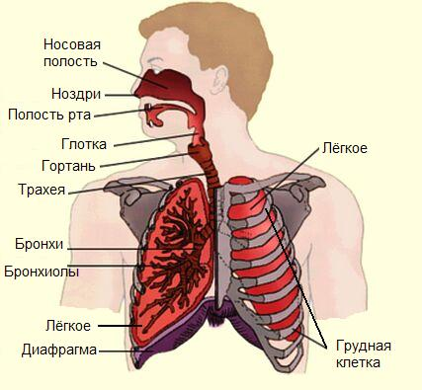
Математические расчеты в пульмонологии
Дыхание - совокупность процессов, обеспечивающих непрерывное снабжение всех органов и тканей тела кислородом и удаление из организма постоянно образующегося в процессе обмена веществ углекислого газа.
Человек может прожить без:
пищи меньше месяца,
воды - 10 дней,
кислорода- 4-7 минуты.

Slide 24
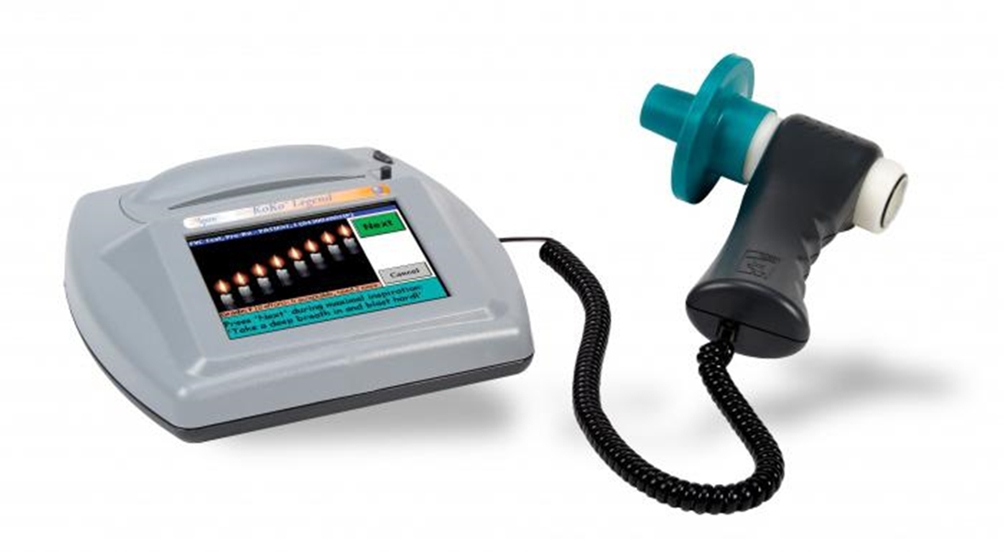
Спирометр
Если анатомическую структуру органов дыхания мы можем просмотреть при помощи лучевых методов диагностики (рентгенологическое, флюорографическое, ультразвуковое исследование, компьютерная, магнитно-резонансная томография), то оценить функциональное состояние легких нам помогает с п и р о м е т р.

Slide 25
Спирометрия – что это?
Спирометрия, спирография ( «spiro» - дыхание, «metria» - измерение) — метод исследования функции внешнего дыхания, включающий в себя измерение объёмных и скоростных показателей дыхания.
Показатели спирометрии дают врачу важную информацию о проводимости дыхательных путей и о вентиляционной способности легких, что позволяет ему выявить звено нарушения и возможность обратимости патологических изменений в нем.
Результаты изучения функции внешнего дыхания представляются в виде абсолютных величин и в процентах от должных показателей. Абсолютные значения не имеют строгих значений и варьируют у каждого конкретного человека в зависимости от пола, возраста, роста, массы тела, степени физической тренированности и т.д. В связи с этим специальными расчётными методами определяются должные величины (ДВ) и от них вычисляется процент, отражающий степень отклонения от нормы у данного человека. У здорового человека допускается отклонение от ДВ в пределах 20%.

Slide 26
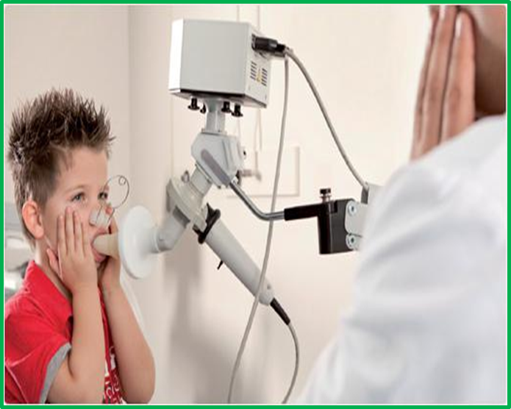
Проведение процедуры

Slide 27
Газообмен в легких
Жизненная емкость легких (ЖЕЛ) - это максимальный объем воздуха, который можно выдохнуть после максимально глубокого вдоха.
ЖЕЛ = ДО + РОвд + РОвыд
ДО - дыхательный объем (0,5 л)
РОвд - резервный объем вдоха (1,5 л)
РОвыд - резервный объем выдоха (1,5 л)
ЖЕЛ составляет у мужчин 3,5 - 5,0 л, у женщин – 3,0 - 4,0 л
Расчетная формула для должной жизненной емкости легких
взрослого мужчины :
ЖЕЛ(л) = Рост(см) х 0,052 – Возраст(лет) х 0,022 – 3,6.
2) взрослой женщины:
ЖЕЛ(л) = Рост(см) х 0,041 – Возраст(лет) х 0,018 – 2,68.
У молодых людей (13 – 17лет) жизненную емкость легких можно вычислить по формуле: ЖЕЛ (л) = 2,5 х Рост (м).

Slide 28
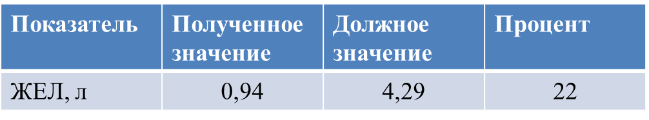
Границы нормы и градации отклонения показателей внешнего дыхания по Л.Л. Шику и Н.Н. Канаеву, 1980
(значения показателей в процентах к должным величинам):
Пример анализа спирограммы.
Оцените спирограмму и дайте заключение:
Рост 174 см, Масса тела 70 кг, Пол муж .
Показатель | Норма | Условная норма | Умеренные | Значительные | Резкие
ЖЕЛ | более 90 | 85-90 | 70-84 | 50-69 | менее 50
Вывод: у больного имеется выраженное снижение ЖЕЛ до 22% от должного, это указывает на наличие резких нарушений дыхания.

Slide 29
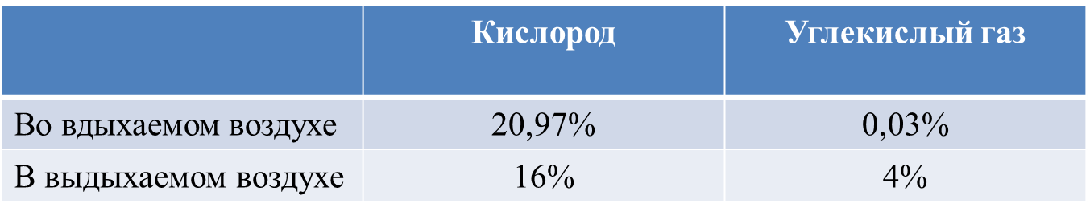
Газообмен в легких
Основным показателем вентиляции легких служит минутный объем дыхания (МОД): МОД = ДО х ЧДД, где
ДО – дыхательный объем легких - это объем воздуха, который вдыхается или выдыхается при спокойном дыхании,
ЧДД – частота дыхания – количество вдохов/выдохов за минуту.
При относительном покое взрослый человек совершает примерно 16 дыхательных движений в 1 минуту, а объем вдыхаемого или выдыхаемого воздуха – около 500 мл.
Содержание кислорода и углекислого газа во вдыхаемом/выдыхаемом воздухе:

Slide 30
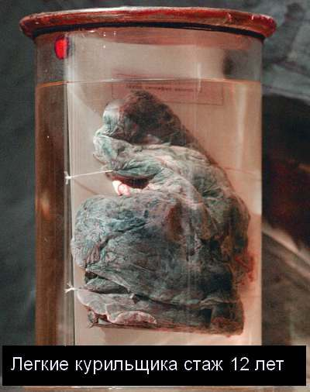
Курение вовсе не является вредной привычкой.
Курение является убийственной привычкой.
ФОТО ПАТАЛОГААНАТОМА

Slide 31
Газообмен в легких
Задача 1.
На обследование поступила женщина 30 лет, рост 165 см, вес 60кг. Определить какой у него должен быть ЖЕЛ и МОД, если ДО = 500 мл, ЧДД = 25.
Задача2. Человек при спокойном дыхании делает 16 дыхательных движений в минуту. При физической нагрузке количество дыхательных движений увеличивается на 50%. Сколько углекислого газа при физической нагрузке выдохнул человек за 4 минуты, если ЖЕЛ = 3000 мл?
Задача3. В течение 1 минуты человек делает 16 дыхательных движений, при этом в легкие поступает за 1 вдох 1500 см³ воздуха. Какова минутная вентиляция легких?
Задача4. Рассчитайте долженствующую жизненную емкость легких ребенка 15 лет, если дыхательный объем составляет 400 мл, резервный объем вдоха – 1,4 л, резервный объем вдоха – 900 мл.
Задача5. Рассчитайте долженствующий минутный объем дыхания ребенка 14 лет, если дыхательный объем составляет 400 мл, частота дыхания – 19 в минуту.

Slide 32
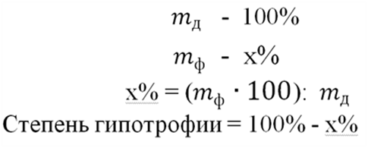
Математические расчеты в педиатрии
Расчет прибавки массы детей:
I полугодие жизни:
М = М_{тела при рождении} + 800 х N,
II полугодие жизни:
М = М_{тела при рождении} + 800 х 6 + 400 х (N - 6) ,
где N - месяц жизни.
Отклонение массы тела ребенка от нормы до 10% не считается патологией, однако медицинский работник должен проанализировать выявленное несоответствие.
Гипотрофия I степени ставится при дефиците массы 10-20%, II степени – 20-30%, III степени – больше 30%.

Slide 33
Расчет прибавки роста детей:
С 0 до 3 мес. - по 3,0 см в месяц
С 3 до 6 мес. - по 2,5 см в месяц
С 6 до 9 мес. - по 1,5 см в месяц
С 9 до12 мес. - по 1,0 см в месяц

Slide 34
Решение задач
Ребенок родился с массой тела 3500 г. Какая масса тела должна быть у ребенка в 5 месяцев?
Ребенок родился с весом 3400г и ростом 49см. Какой вес и рост у него должен быть в 8 месяцев?
За первые 3 месяца жизни ребенок набрал 2,0 кг. Сколько весил ребенок в 7 месяцев, если он родился с весом 3 кг и за последние месяцы жизни прибавлял в весе среднестатистическое значение?
Сколько весит ребенок в 10 месяцев жизни, родившийся с весом 3кг 200г, если известно, что за последние 5 месяцев он набрал в весе 2,2 кг, а остальные месяцы набирал в весе согласно таблице?
Ребенок родился с весом 3.500, а на третьи сутки его масса составила 3.300. Вычислить процент потери веса. (Физиологическая убыль массы новорожденного ребенка в норме до 10%).

Slide 35

Примеры решения задач
Задача5. Ребенок родился с весом 3.500, а на третьи сутки его масса составила 3.300. Вычислить процент потери веса.
(Физиологическая убыль массы новорожденного ребенка в норме до 10%).
Решение:
Потеря веса на третьи сутки составила 3500-3300=200 грамм.
Найдем, сколько процентов 200г составляет от 3.500г, для этого воспользуемся формулой (2)
Ответ: физиологическая убыль массы в норме и составила 5,7%.

Slide 36
Примеры решения задач
Задача 6: Вес ребенка при рождении 3300 г., в три месяца его масса составила 4900 г. Определить степень гипотрофии.

Slide 37
Примеры решения задач
Задача 6: Вес ребенка при рождении 3300 г., в 3 месяца его масса составила 4900 г. Определить степень гипотрофии.
Решение:
1) Сначала определим, сколько должен весить ребенок в 3 месяца, для этого к весу при рождении ребенка прибавим ежемесячные прибавки, т.е.
3300 + 3 * 800 = 5700г
2) Определяем разницу между долженствующим весом и фактическим (т.е. дефицит массы):
5700 – 4900 = 800г
3) Определяем какой процент, составляет дефицит массы, для этого
800 / 5700 *100 = 14%
Ответ: Гипотрофия I степени и составляет 14%.

Slide 38
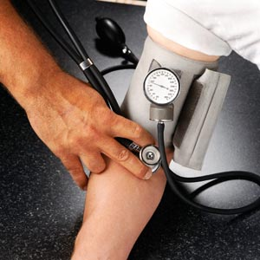
Применение вычислительных методов в кардиологии
Введем основные понятия:
Артериальное давление – давление крови на стенки артерий.
Различают артериальное давление
с и с т о л и ч е с к о е – СД (максимальное),
д и а с т о л и ч е с к о е – ДД (минимальное),
п у л ь с о в о е ПД =СД-ДД
Определение артериального давления с помощью тонометра и стетоскопа.

Slide 39
Применение вычислительных методов в кардиологии
Типичное значение артериального кровяного давления здорового человека (систолическое/диастолическое) — 110 / 70 мм рт. ст.
Верхнее число — систолическое артериальное давление, показывает давление в артериях в момент, когда сердце сжимается и выталкивает кровь в артерии, оно зависит от силы сокращения сердца, сопротивления, которое оказывают стенки кровеносных сосудов, и числа сокращений в единицу времени.
Нижнее число — диастолическое артериальное давление, показывает давление в артериях в момент расслабления сердечной мышцы. Это минимальное давление в артериях, оно отражает сопротивление периферических сосудов.
Диастолическое кровяное давление здорового человека должно быть 60-80 мм рт.ст., а систолическое 110-130 мм рт.ст.
Разница между систолическим артериальным давлением и диастолическим называется пульсовое давление и в норме составляет 30—40 мм рт. ст.

Slide 40
Применение вычислительных методов в кардиологии
Ударный объем крови (УОК) – объем крови, поступающий в аорту при одном сокращении сердца.
УОК = 90,97+(0,54*(СД – ДД))-(0,57*ДД)- (0,61*возраст).
Минутный объем крови (МОК) – количество крови, перекачиваемое сердцем за одну минуту.
МОК = УОК*ЧСС,
где ЧСС- частота сердечных сокращений – пульс.
Задание. Продолжаем исследовать женщину. 30 лет, 60кг, 165см. ЧСС= 70 уд/мин, давление 120/80. Найти УОК, МОК.
Ответ: УОК =48,67 мл, МОК = 3,4л.

Slide 41
Домашнее задание
Уметь | Составлять пропорции и решать задачи на %. Рассчитывать концентрацию раствора и количество сухого вещества в растворе. Готовить (теоретически) растворы. Рассчитывать дозы препарата. Рассчитывать разведение и дозу антибиотиков. Рассчитывать по заданным формулам медицинские показатели

Slide 42
Литература
М.Г.Гилярова Математика для медицинских колледжей.- Изд.2-е, дополн. И перераб. – Ростов н/Д : Феникс,2013. – 442, ]1] с. – (Медицина)

